Slide 1
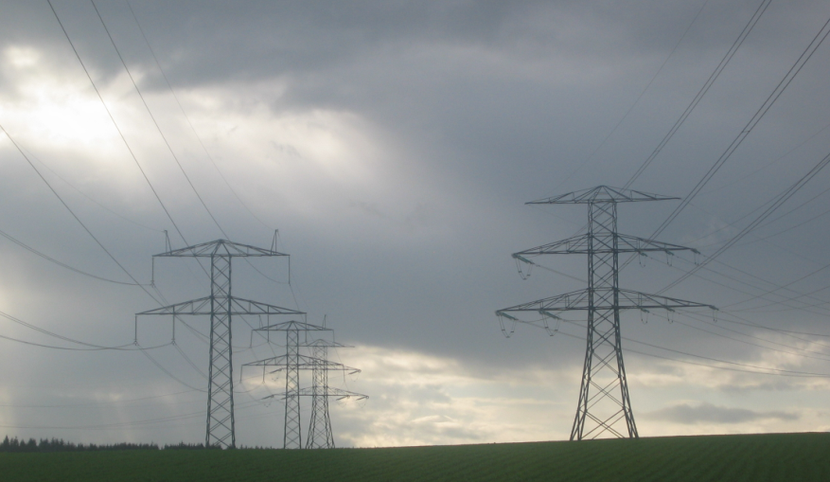
Transmissionsnette
Netstruktur

Slide 2
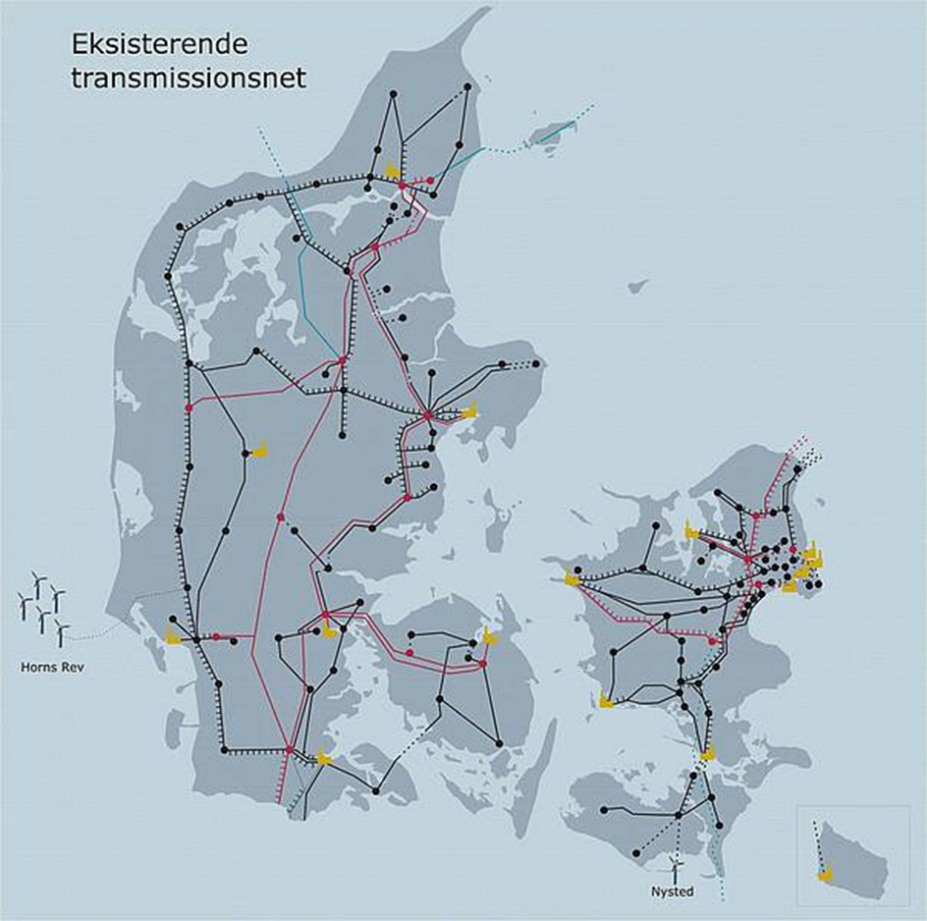
Transmission
De røde linjer er 400 kV-ledninger, de sorte er 132/150 kV-ledninger. De gule kvadrat-prikker viser de centrale kraftværksplaceringer.

Slide 3
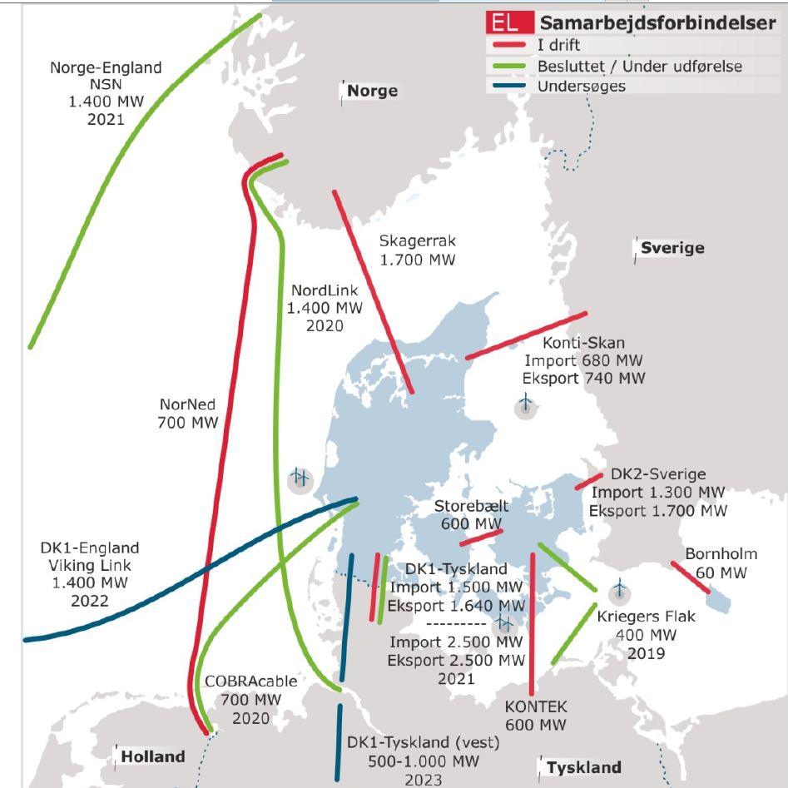
Transmission

Slide 4
Transmission
https://energinet.dk/

Slide 5
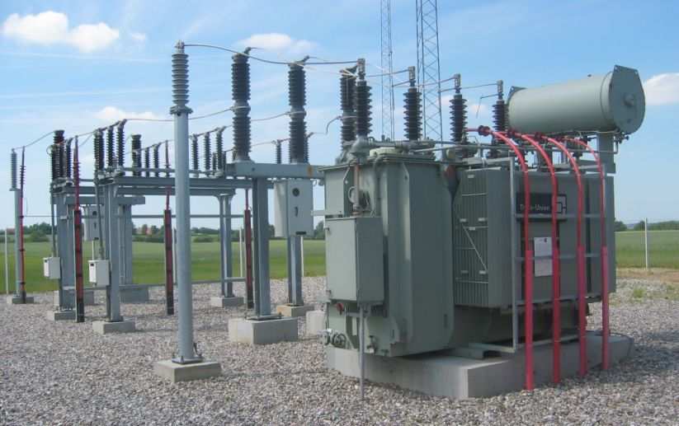
Transmission
Spændingsniveauer
Jylland og Fyn
400 kV, 150 kV, 60 kV
400 kV og 220 kV til Tyskland
250 kV HVDC til Sverige og Norge
Sjælland
400 kV, 132 kV, 50 kV, 30 kV
400 kV HVDC til Tyskland
Transmission er pr. definition fastlagt til spændinger over 100 kV
Energinet.dk transmissionsnettet
Netvirksomhederne
HVDC:
High Voltage Direct Current

Slide 6
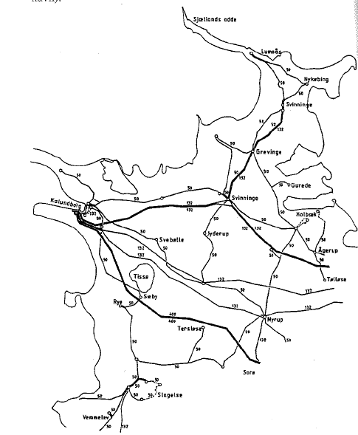
Transmissionsnettet i Vestsjælland
Bemærk at næsten alle forbindelser danner en lukket ring, således at et knudepunkt (en transformerstation) kan forsynes fra mindst to sider.

Slide 7
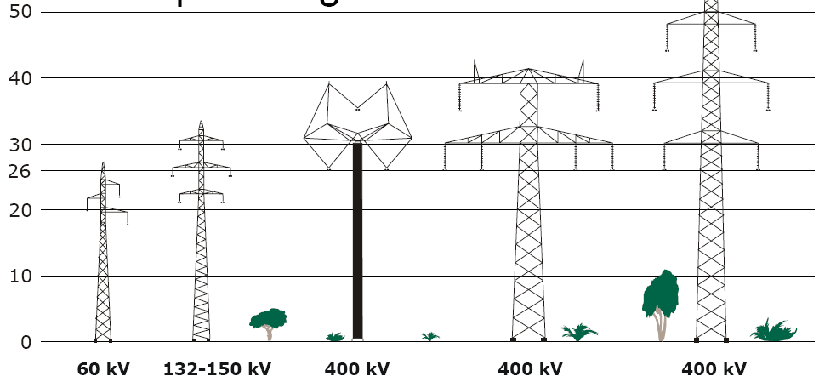
Master i transmissionsnettet

Slide 8
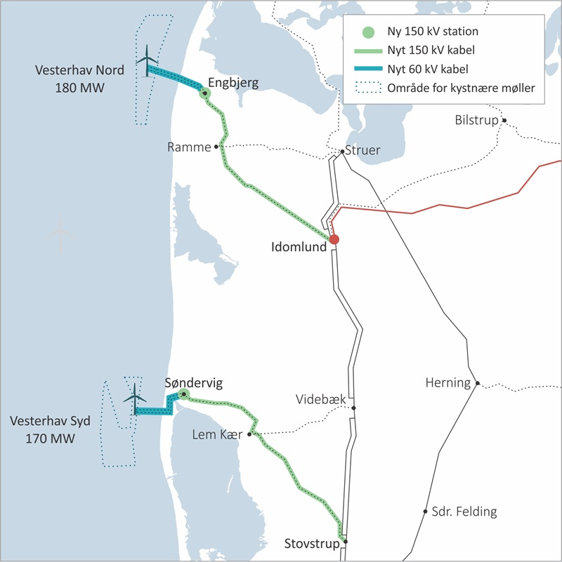
Anlægsarbejdet går i gang
i sommeren 2018
Afsluttes
31. december 2019

Slide 9

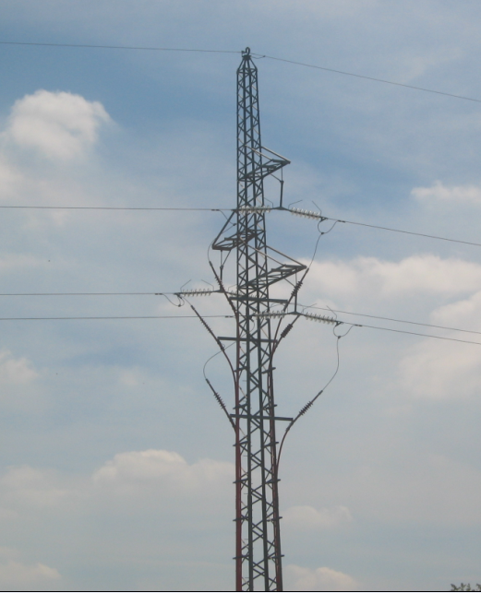
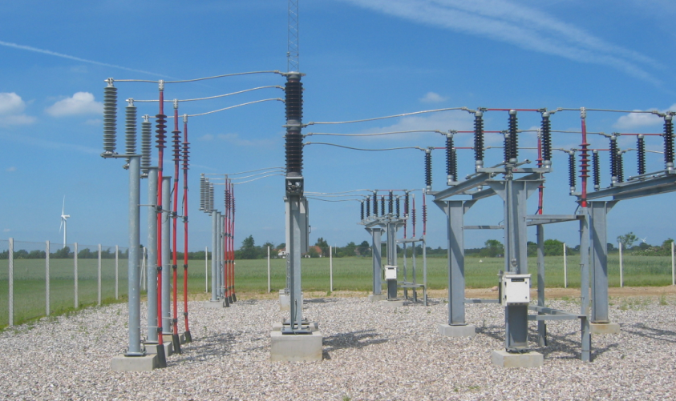
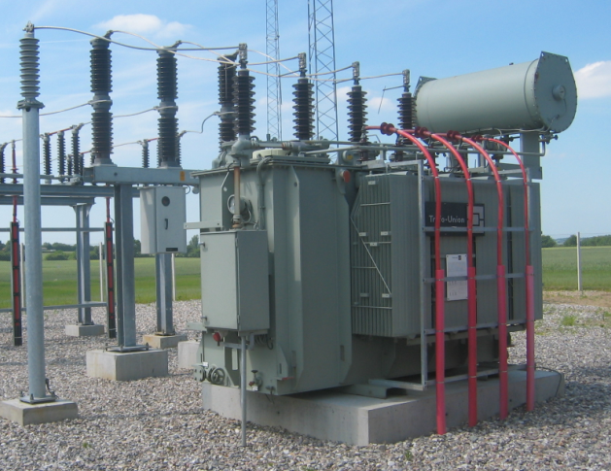
Komponenter i transmissionsnet
Isolatorlængden i cm svarer til driftsspændingen i kV

Slide 10
Transformatoren
60 kV Afbryder
Transformatoren omsætter fra et spændingsniveau til et andet.
F.eks. Som her fra
60 kV til 10 kV

Slide 11
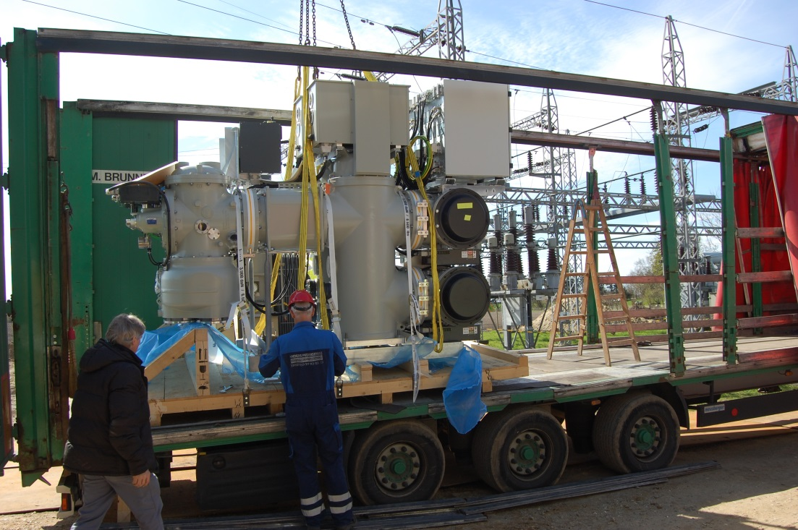
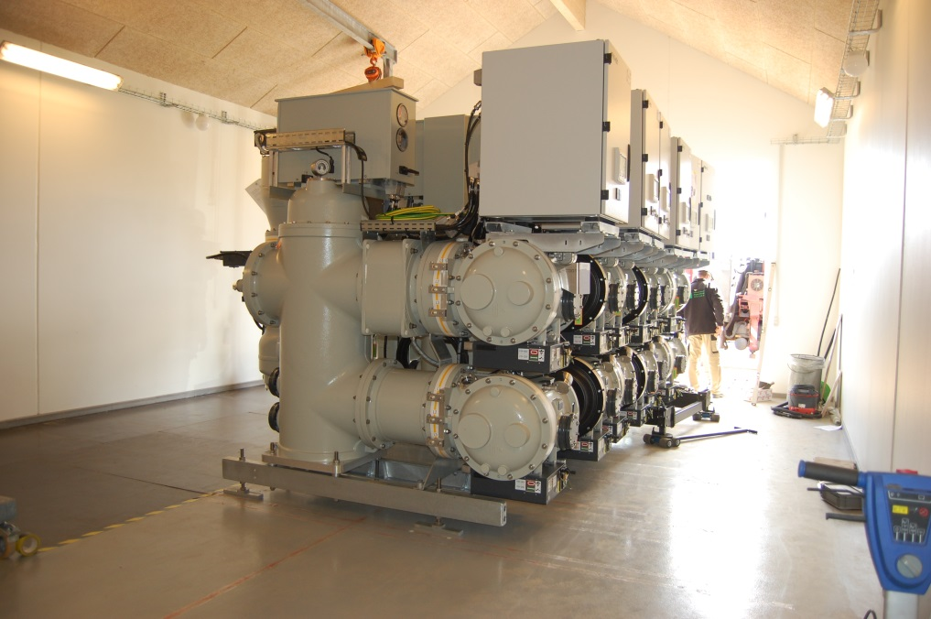
Effektafbryder

Slide 12
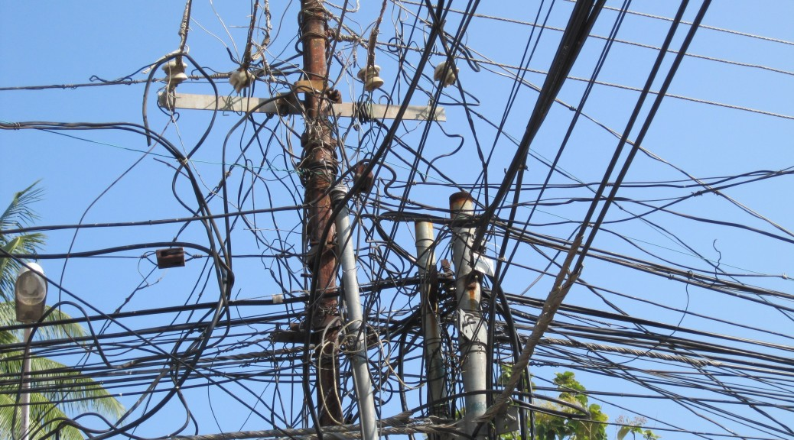
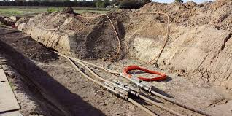
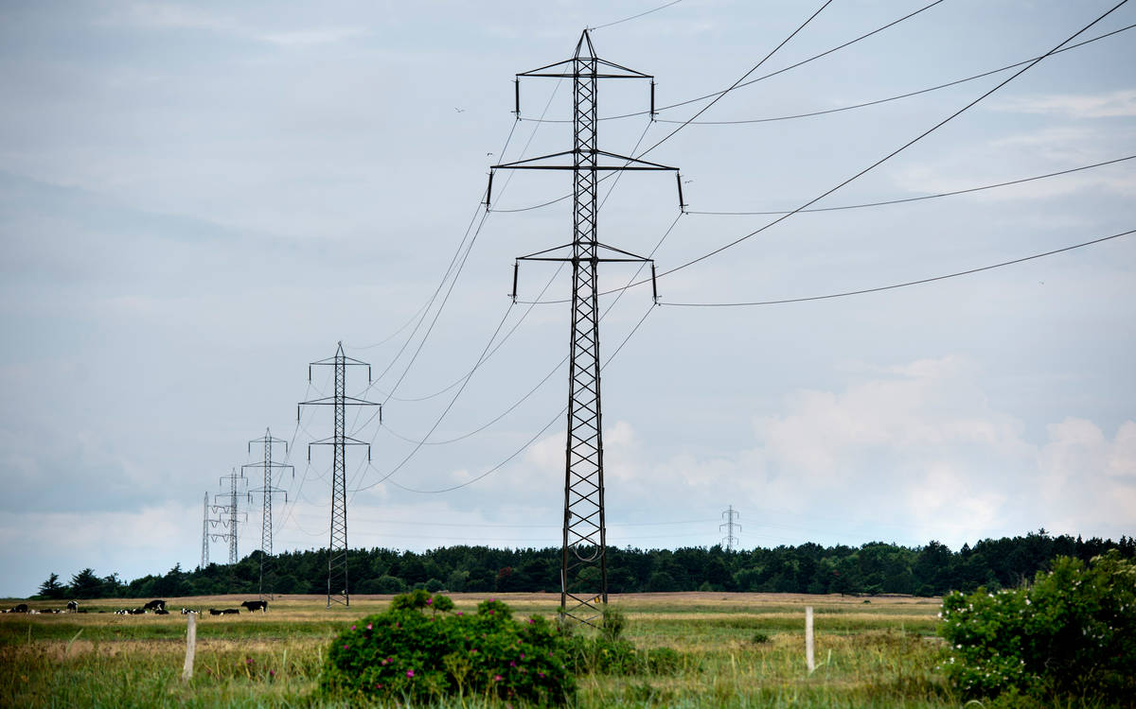
Kabler og luftledninger

Slide 13
Forstå dine tekniske kollegaer - Elteknik for administrative medarbejdere.
Spørgsmål?

